Slide 1
Mesa redonda
Bienestar animal, entre la ciencia, la ética y el futuro de la producción
Ricardo Cepero Briz
Universidad de Zaragoza

Slide 2

ausencia de hambre
ausencia de sed
confort en el reposo
confort térmico
facilidad de movimientos
ausencia de heridas
ausencia de enfermedad
ausencia de dolor provocado por el manejo
expresión de comportamientos sociales
expresión de otros comportamientos
buena relación animales - humanos
estado emocional positivo
Proyecto Welfare Quality: Criterios basados en los animales

Slide 3
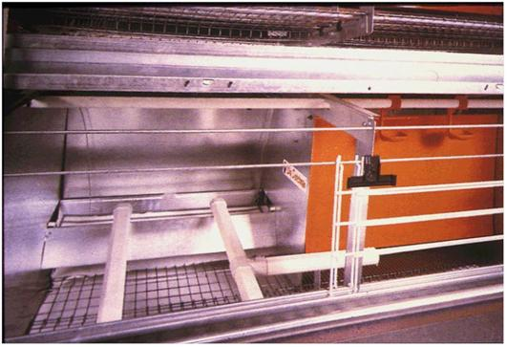
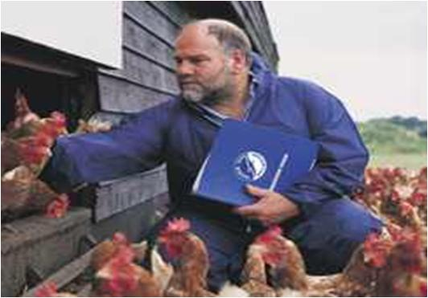
Evaluación del bienestar
Medidas basadas
en los recursos
Medidas basadas
en los animales
MUESTREO REPRESENTATIVO
100 aves de 10 zonas
TIEMPO
6 – 7 h
(WQ, 2019:
36 medidas)
- medición indirecta del bienestar
medidas más reproducibles
calibración más constante
posible evaluar nave con antelación
medición directa del bienestar
medidas de base más biológica
necesarias definiciones precisas
más entrenamiento y métodos

Slide 4
Principales protocolos de evaluación del bienestar animal Fatim Hanif y col., 2025

Slide 5
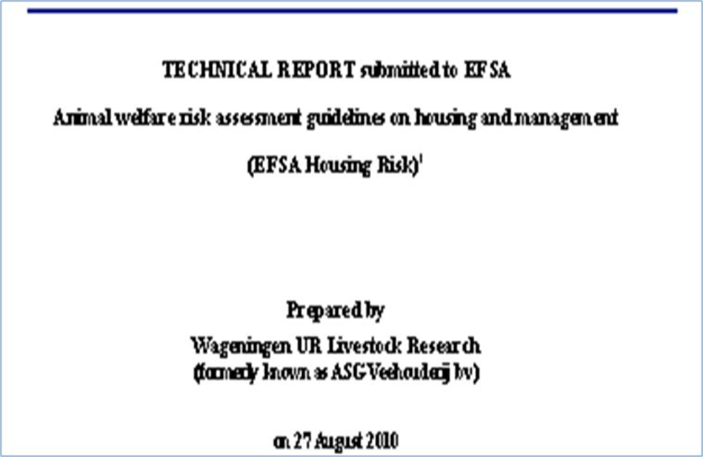
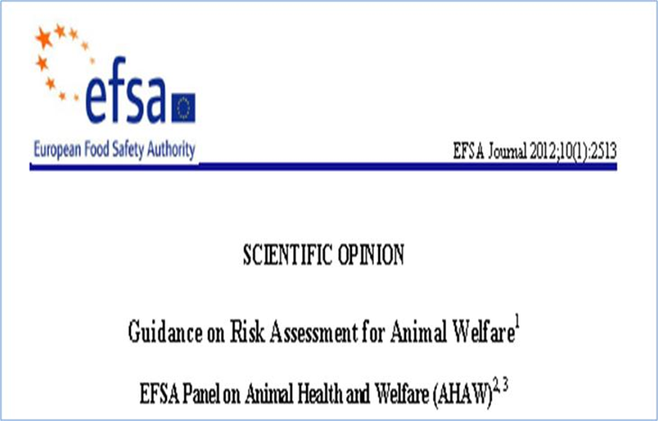

Slide 6
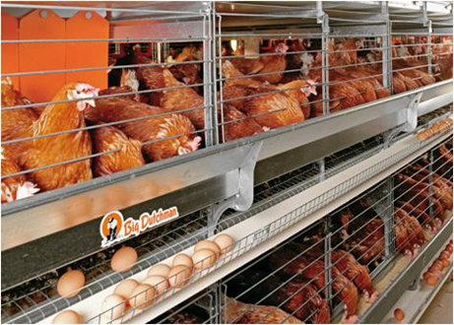
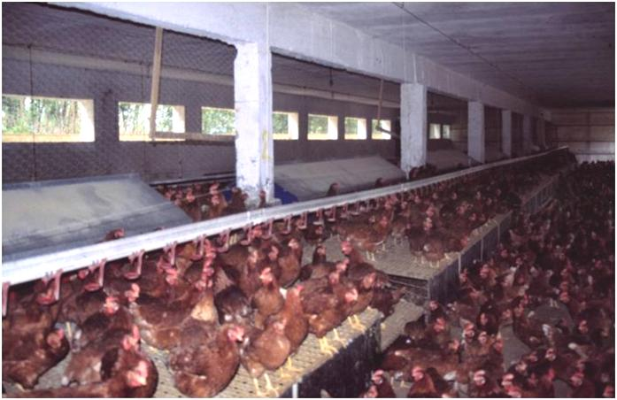
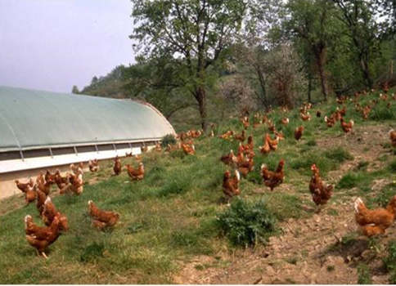
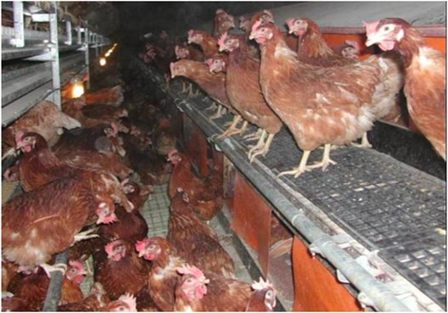
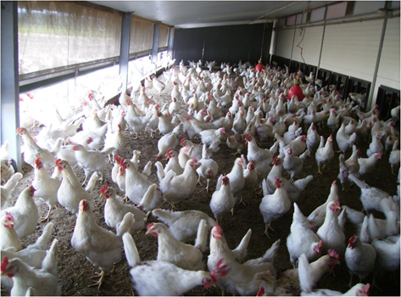
Cada sistema de alojamiento tiene ventajas y desventajas para el bienestar de las ponedoras

Slide 7
Conclusión Proyecto LayWel (2006)
... Todos los sistemas tienen potencial para aportar un bienestar satisfactorio a las gallinas
Sin embargo, en la práctica este potencial
no siempre se consigue
Entre las muchas explicaciones:
Diseños, clima, manejo, distintas respuestas de los diversos genotipos, e interacciones entre todo ello

Slide 8
Evaluación de Riesgos : enfoque cualitativo
 | Jaulas Acondi-cionadas | Sistemas sin jaulas
Indicador / riesgo de mal bienestar |  | Suelo | Aviarios | Camperas
Lesiones, dolor y enfermedad
Bajas totales %
Bajas por picaje/canibalismo (picos cortados)
Bajas por picaje/canibalismo (picos sin cortar)
Bajas por enfermedad
Enfermedades infecciosas y uso de fármacos terapéuticos
Depredadores
Parásitos internos
Parásitos externos
Uso profiláctico de antihelmínticos y coccidiostatos
Proyecto LayWel, 2006

Slide 9
Evaluación de Riesgos : enfoque cualitativo
Proyecto LayWel, 2006

Slide 10
Evaluación de Riesgos : enfoque cualitativo
Proyecto
LayWel, 2006

Slide 12
EFSA 2023, Principales recomendaciones
Alojar a todas las aves en sistemas sin jaulas
• Implementar protocolos para definir la información sobre características de bienestar (como fracturas de quilla o condición del plumaje) para todas las estirpes.
• Aportar cama seca y friable, siempre disponible y añadir nuevo material y otros enriquecimientos ambientales.
• Poner en práctica todas las medidas preventivas contra el picaje agresivo para facilitar el abandono del despunte de picos.
• Plataformas y/o perchas elevadas fácilmente accesibles.
• Aportar una veranda cubierta a las aves para reducir la densidad efectiva de día, y permitirles elegir entre temperaturas, condiciones de luz y calidad de sustrato.

Slide 13
Poner en práctica métodos armonizados de evaluación y sistemas de puntuación para registrar:
ante-mortem | post-mortem
1. Suciedad | 1. Fracturas de quilla
2. Daños en plumaje | 2. Daños en plumaje
3. Bajas en transporte | 3. Nivel de decomisos
4. Heridas | 4. Heridas
5. Mortalidad total en granja | 5. Hematomas
 | 6. Piel roja o inflamada
 | 7. Quilla prominente
 | 8. Lesiones plantares
Estas herramientas deberían usarse para controlar el nivel de bienestar en las granjas europeas.

